Slide 1
Sala de Aula Digital

Slide 2
Olá!
Somos a equipe 9
Arthur Pires - ahlp
Guilherme Henrique - ghss
Hugo Silva - hrbs2
Rafael Albuquerque - rlsma

Slide 3
Correções RUP
O que foi melhorado ?

Slide 4
Pontos de Melhorias da Entrega 1
Direções das Setas no Login com Facebook
Retirar comportamentos de materia e agregar as demais entidades em turma no caso de uso Adicionar Aula
Retirar comportamentos de materia e agregar as demais entidades em turma no caso de uso Adicionar Aula
Retirar comportamentos de materia e agregar as demais entidades em turma no caso de uso Adicionar Aula
Setas Trocadas na arquitetura MVC
Retirar Cadastro de Reg Frequencia e de Aula
Persistência no Play

Slide 5
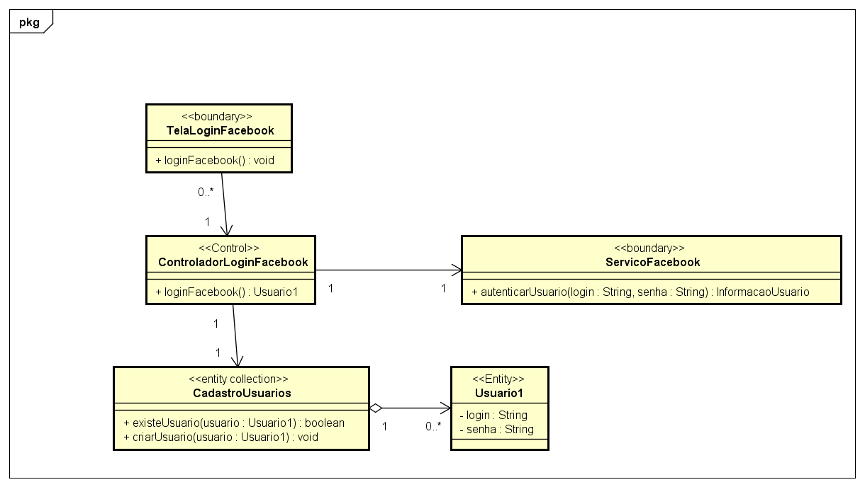
Setas no Diagrama de Classe :Realizar Login Facebook

Slide 6
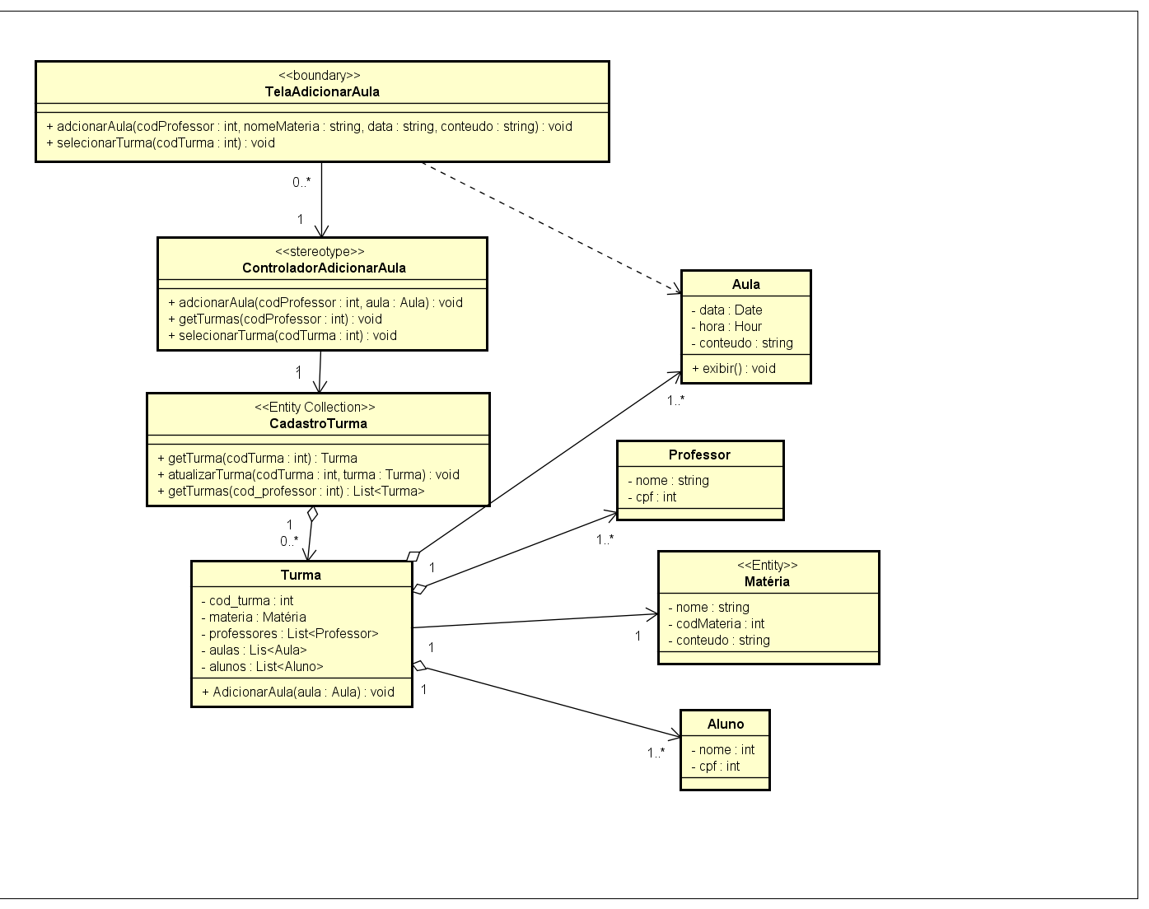
Agregação em turma no caso de uso adicionar aula

Slide 7
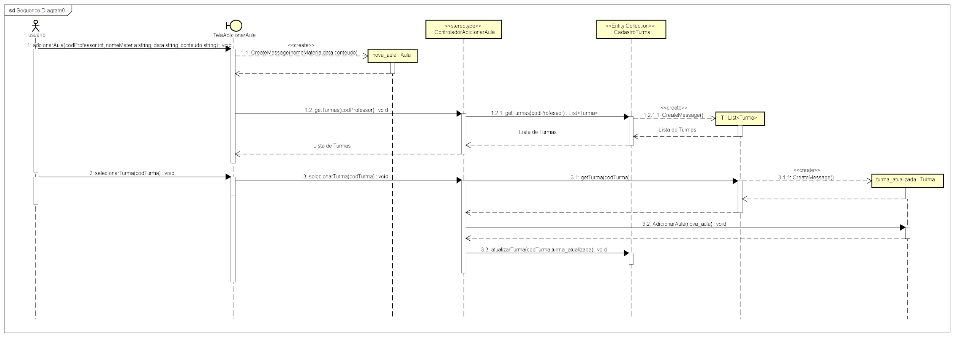
Agregação em turma no caso de uso adicionar aula(Sequência)

Slide 8
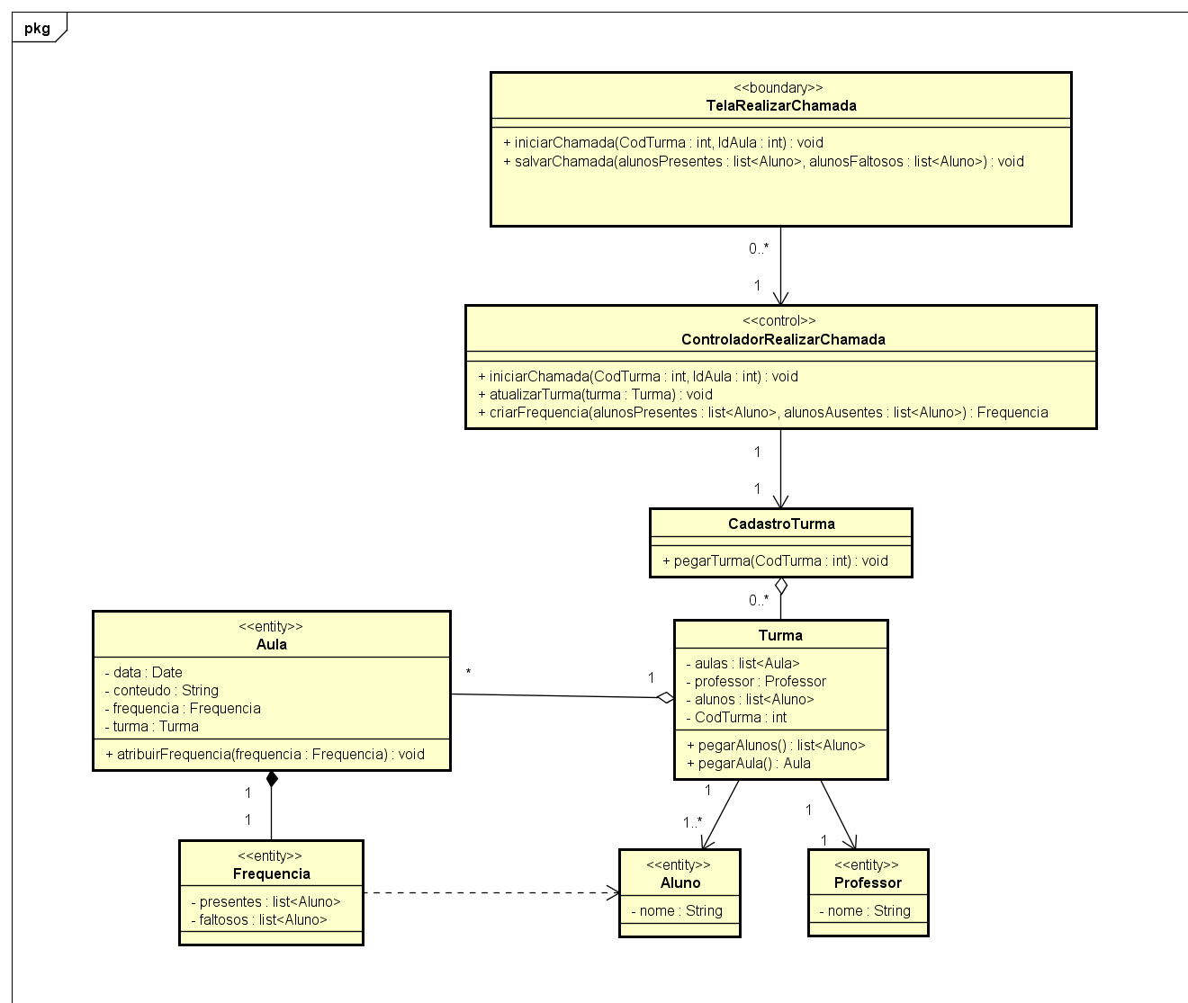
Agregação de turma no caso de uso realizar chamada(Classe)

Slide 9
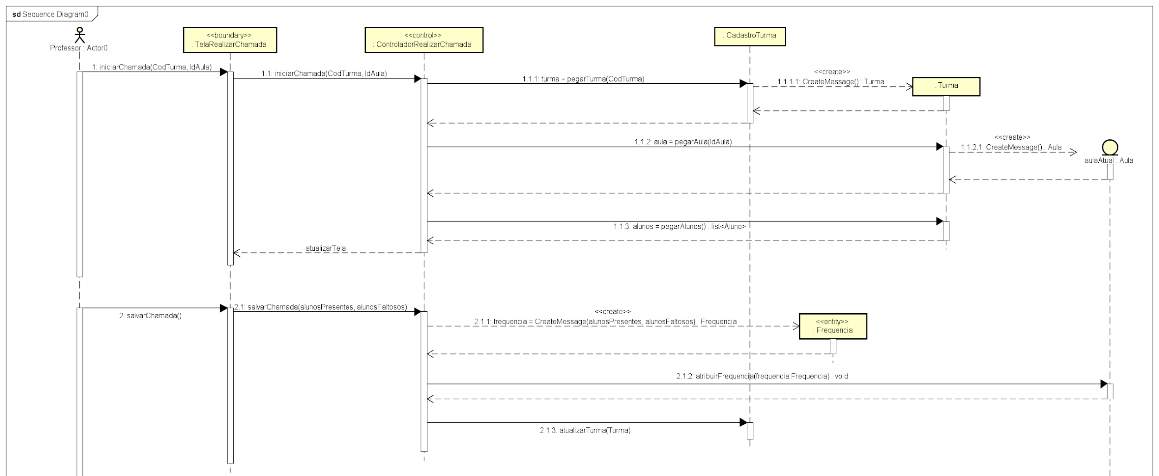
Agregação de turma no caso de uso realizar chamada(Sequencia)

Slide 10
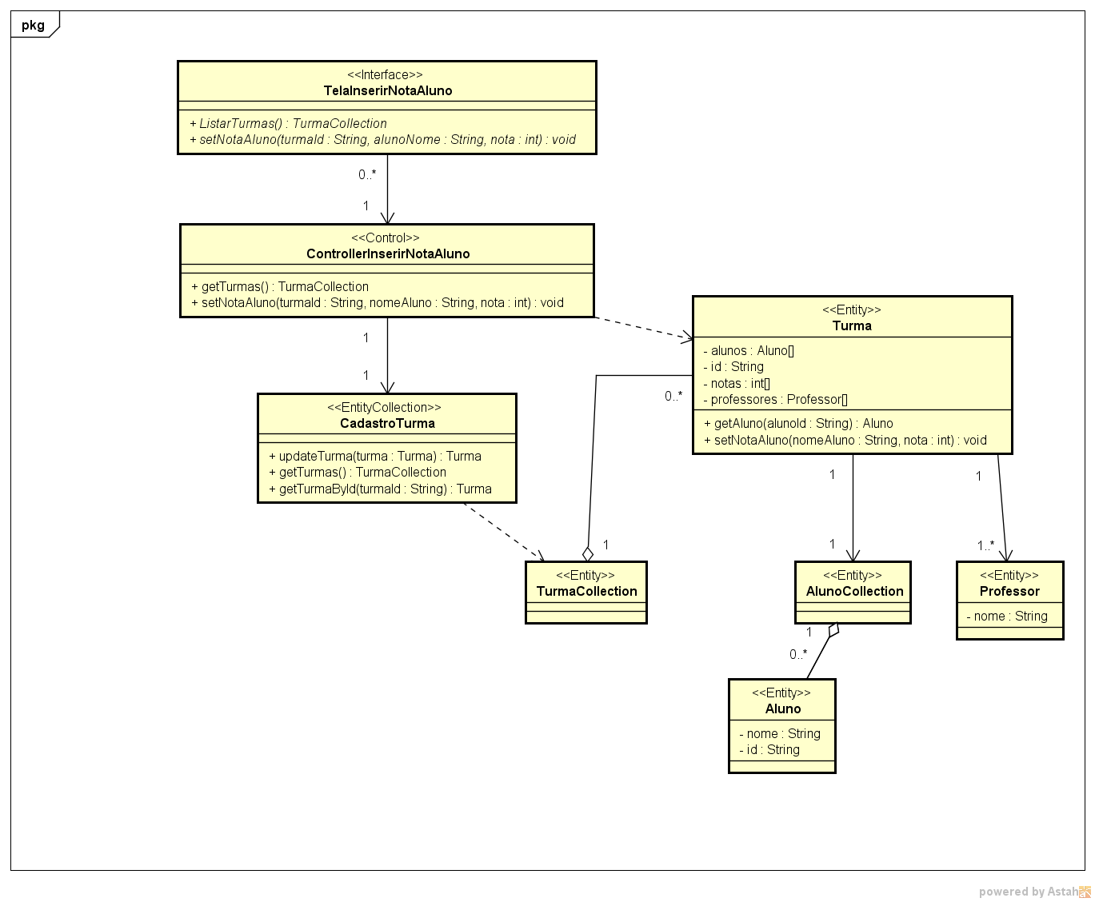
Agregação em turma no caso de uso inserir nota

Slide 11
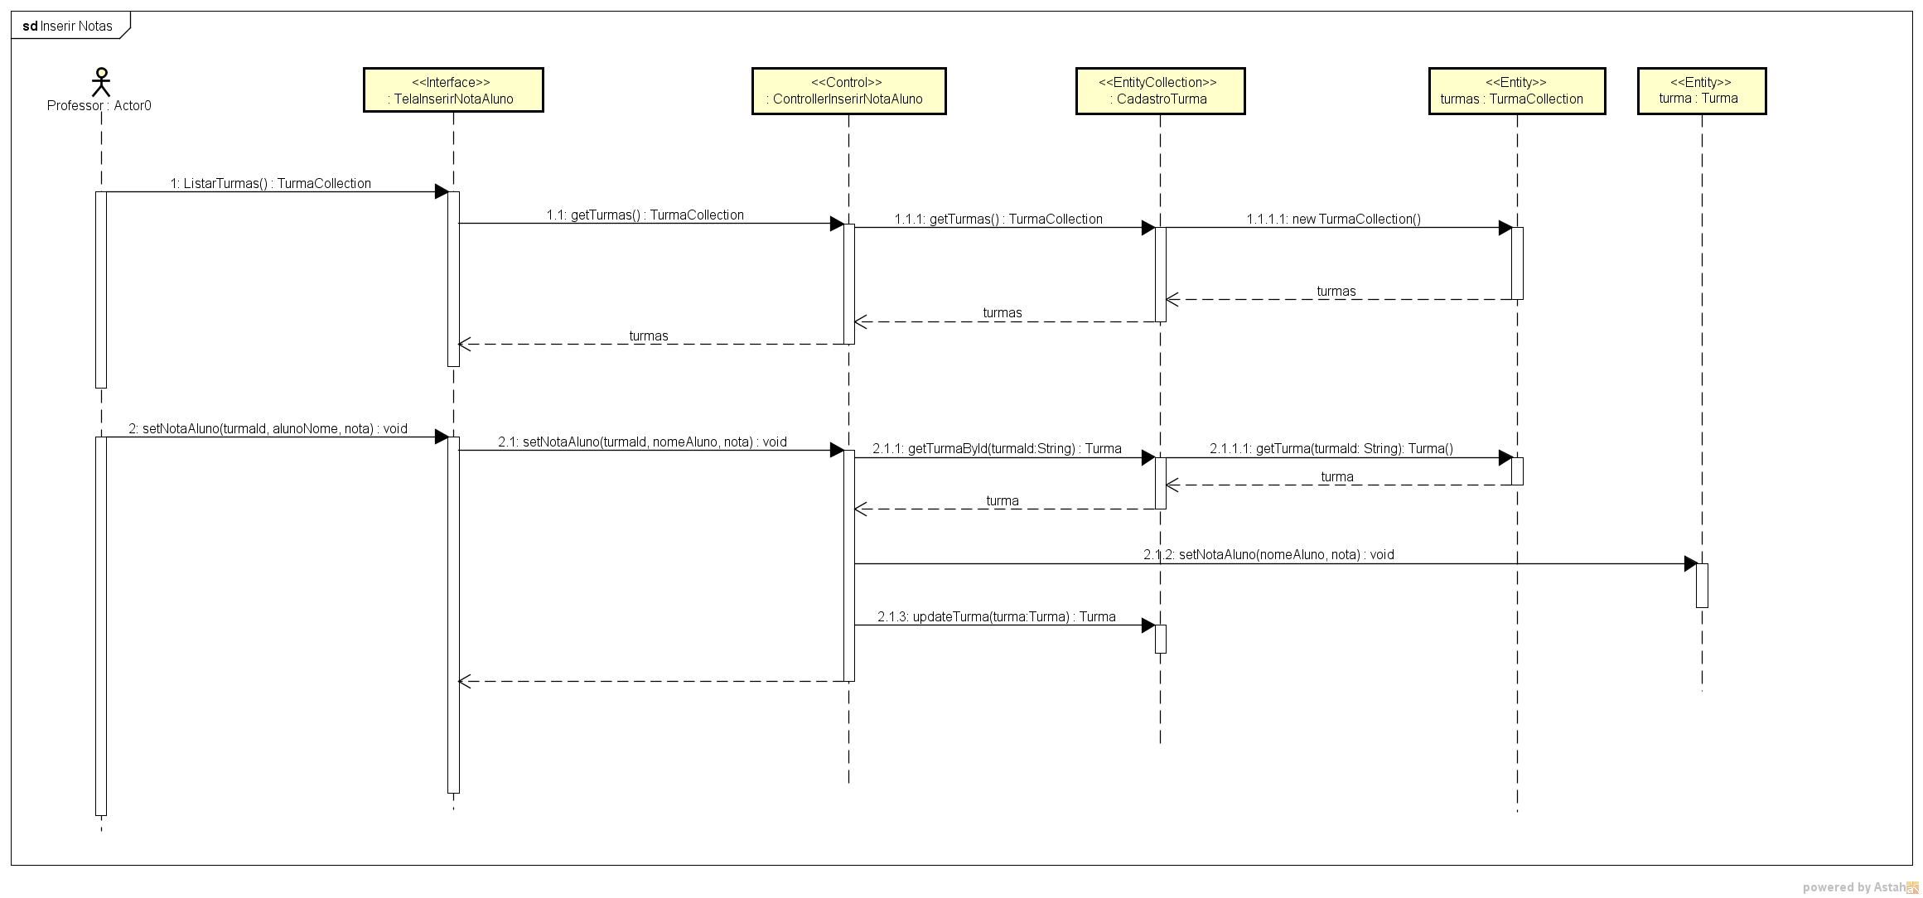
Agregação em turma no caso de uso inserir nota

Slide 12
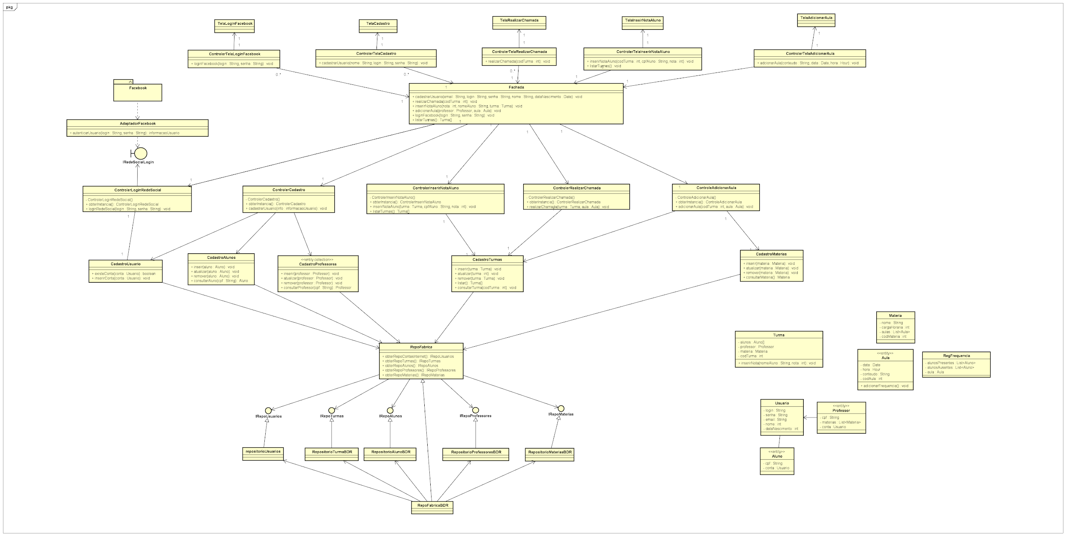
Arquitetura corrigida(setas e repositorios)

Slide 13
Análise de Casos de Uso

Slide 14
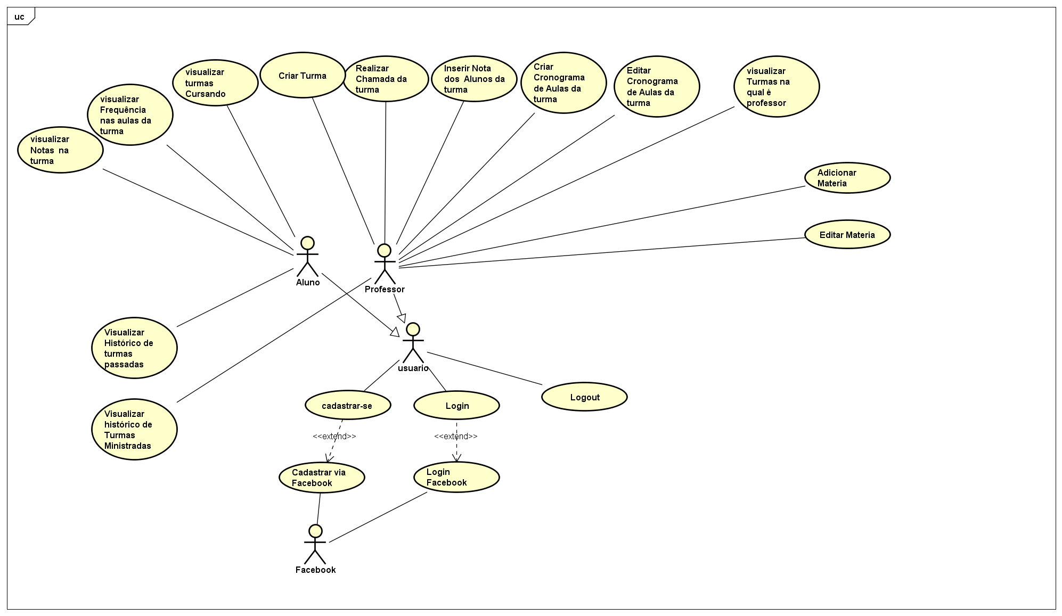
Casos de Uso

Slide 15
Refatorando para SOA(microserviços)

Slide 16
Análise dos Serviços

Slide 17
Casos de Uso

Slide 18
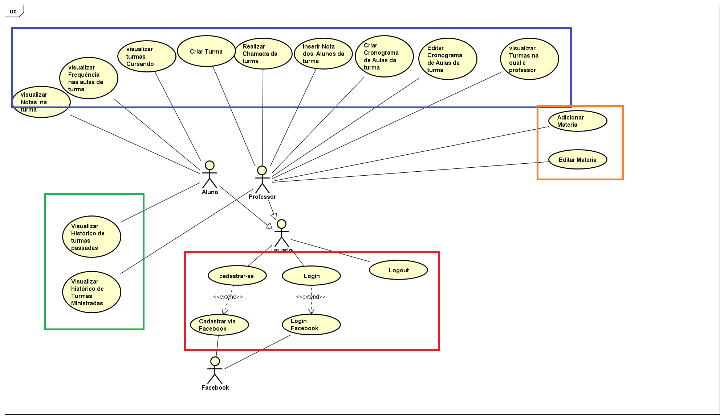
Empacotando Casos de Uso

Slide 19
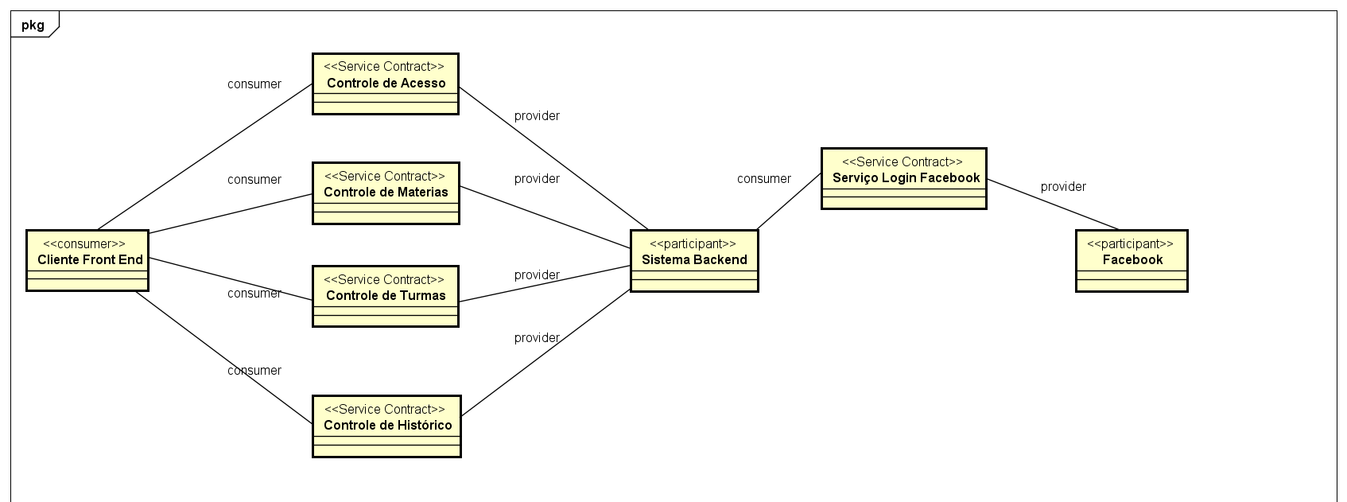
Arquitetura de Serviços

Slide 20
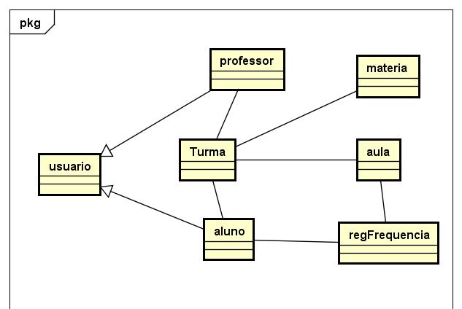
Modelo de Informação do Negócio

Slide 21
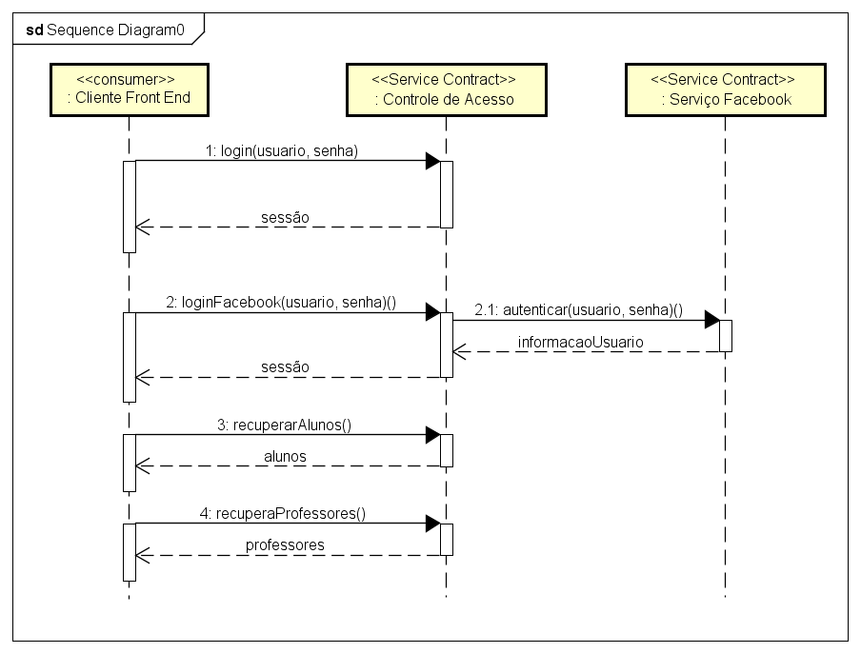
Modelo de Interação de Serviços

Slide 22
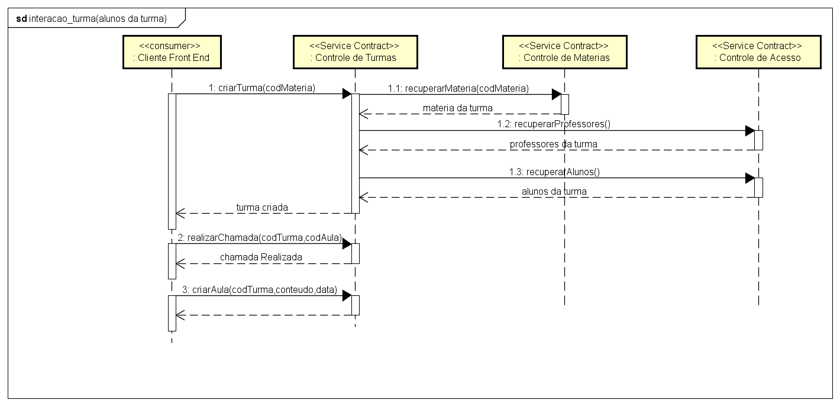
Modelo de Interação de Serviços

Slide 23
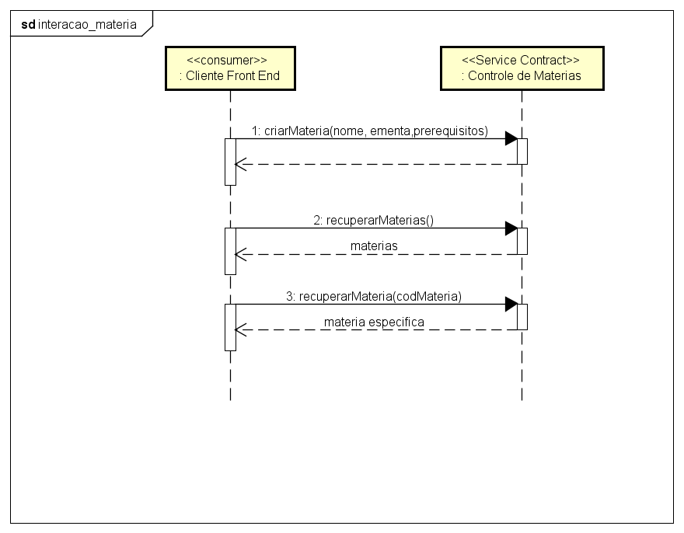
Modelo de Interação de Serviços

Slide 24
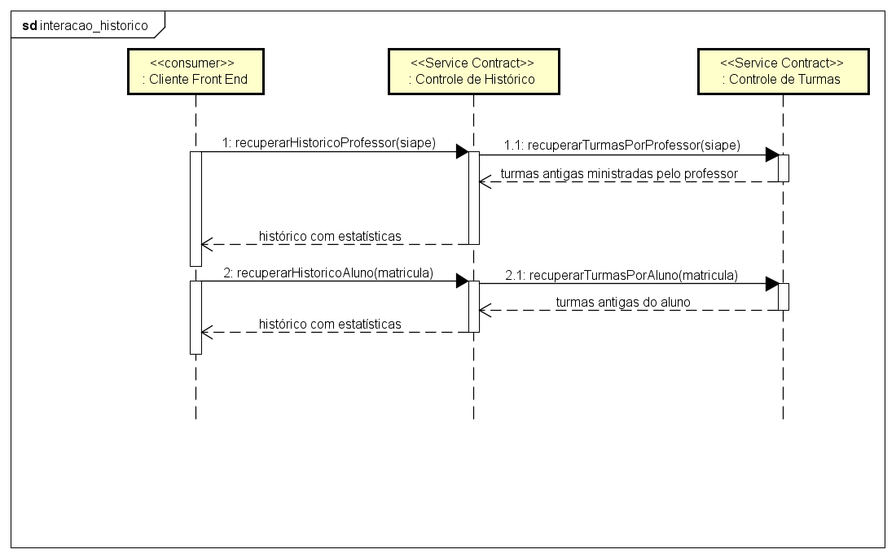
Modelo de Interação de Serviços

Slide 25
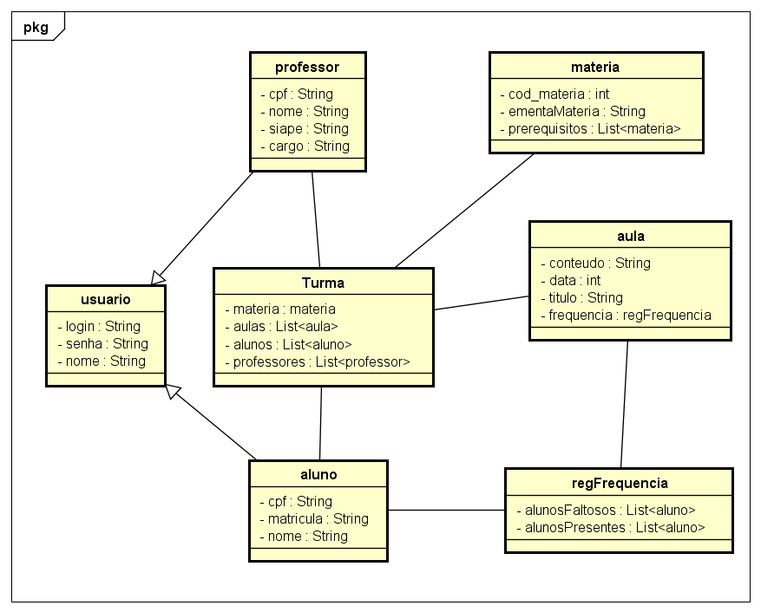
Modelo de informação refinado

Slide 26
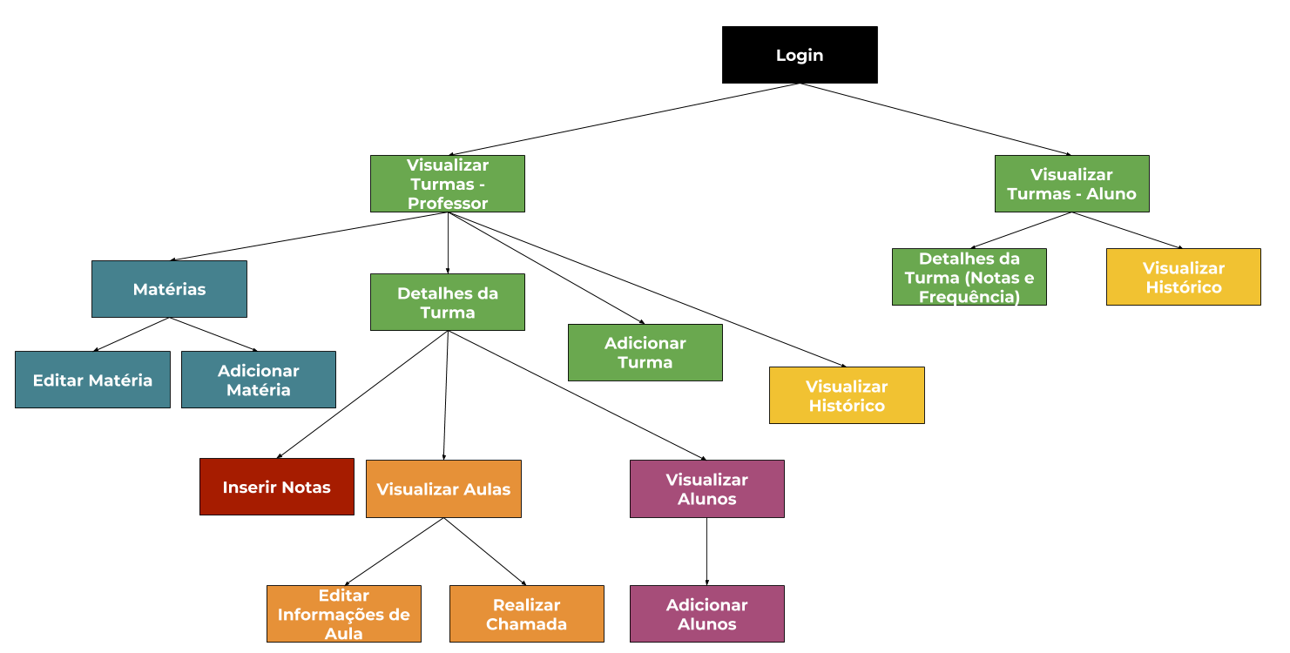
Modelo Navegacional

Slide 27
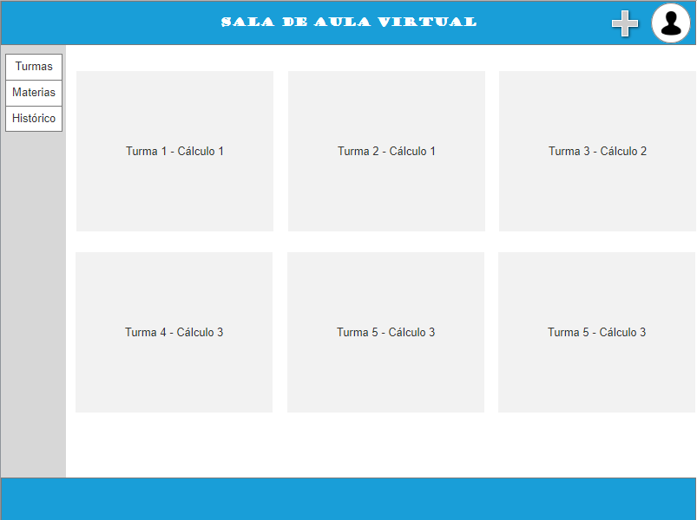
WireFrame - Visualizar Turmas (Professor)

Slide 28
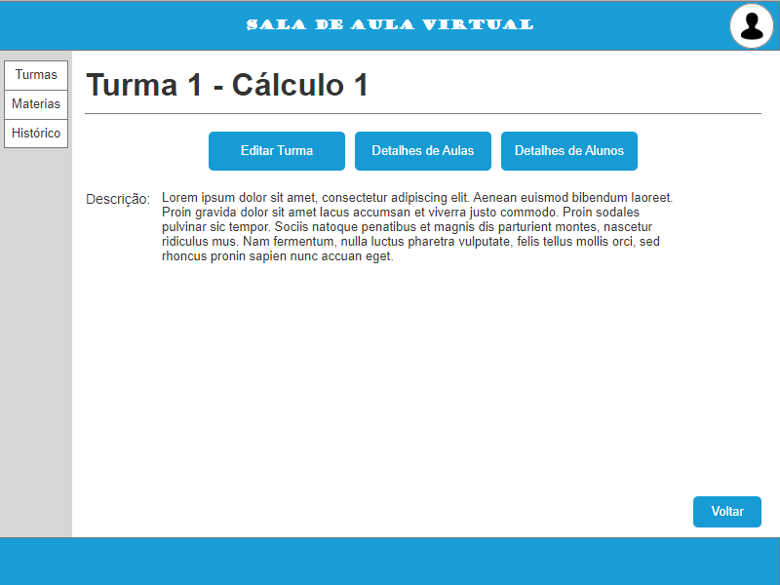
WireFrame - Detalhes da Turma (Professor)

Slide 29
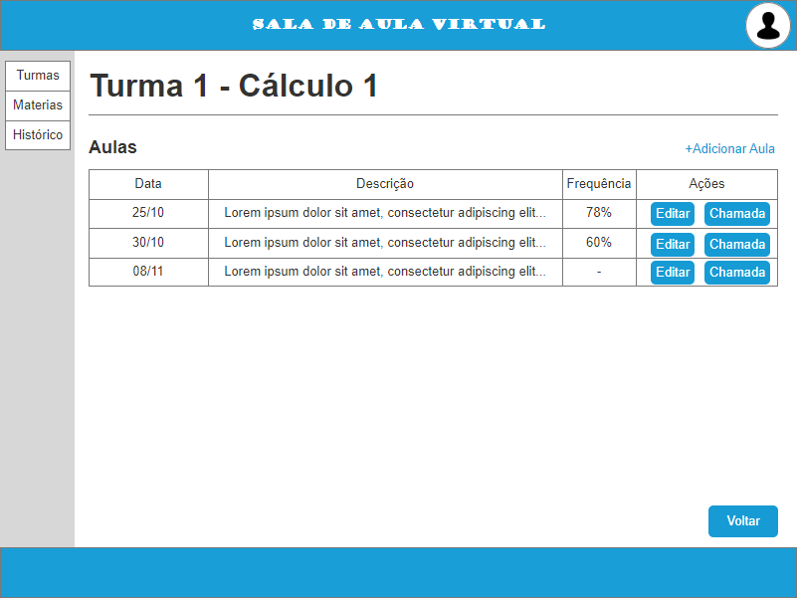
WireFrame - Detalhes de Aula (Professor)

Slide 30
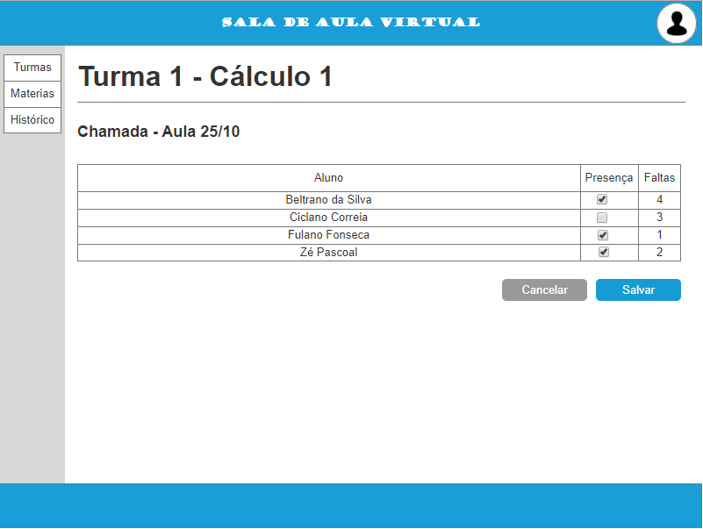
WireFrame - Realizar Chamada (Professor)

Slide 31
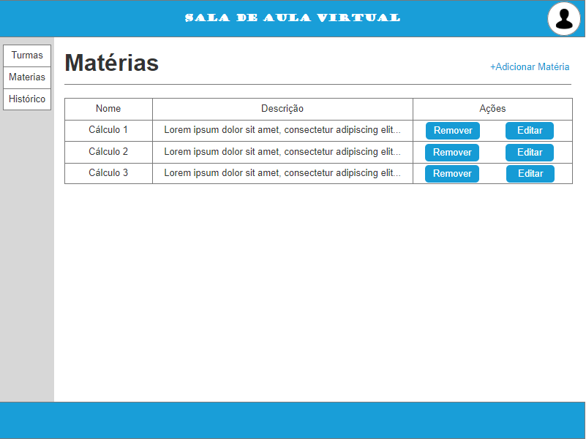
WireFrame - Matérias (Professor)

Slide 32
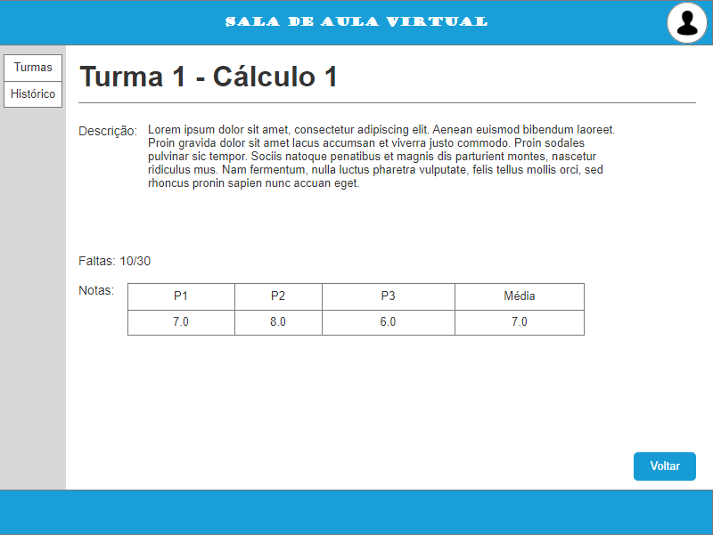
WireFrame - Detalhes da Turma (Aluno)

Slide 33
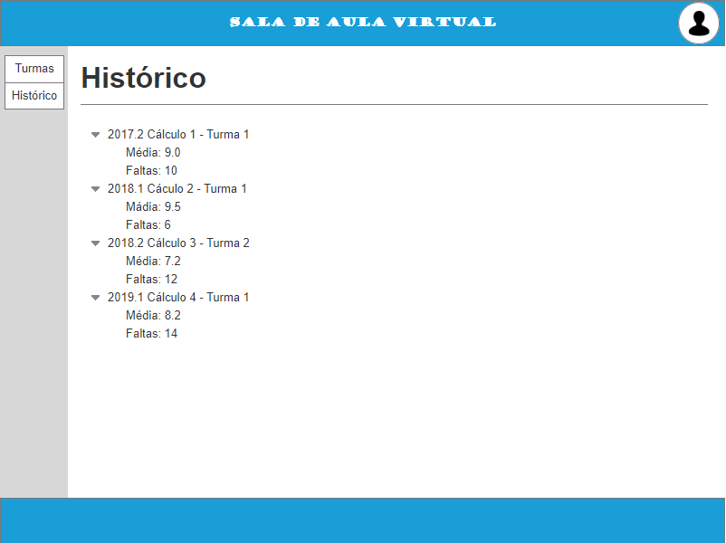
WireFrame - Histórico (Aluno)

Slide 34
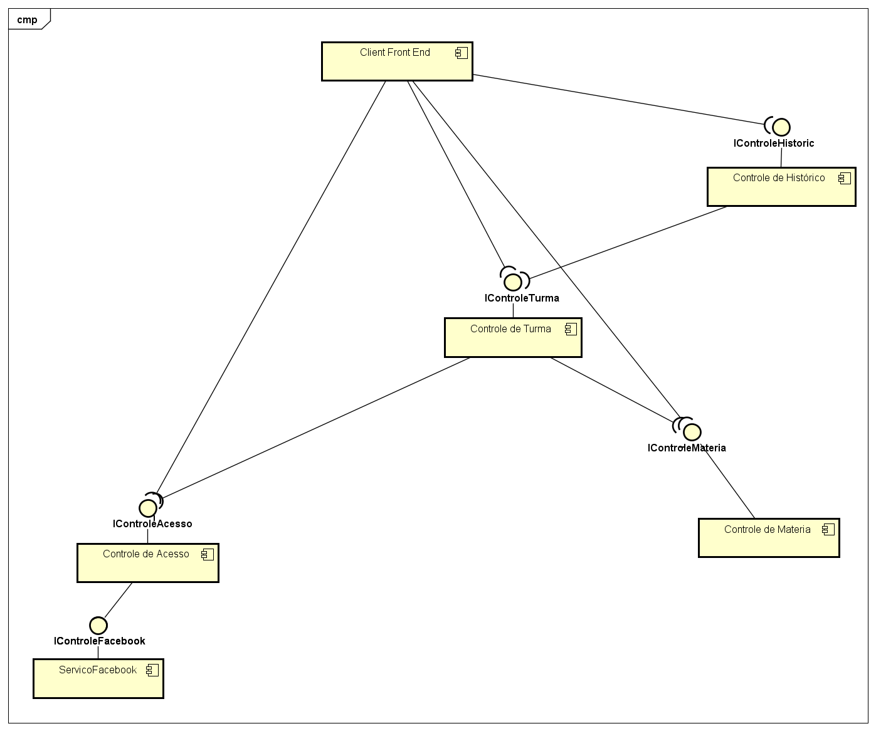
Diagrama de Componentes dos serviços

Slide 35
Projeto

Slide 36
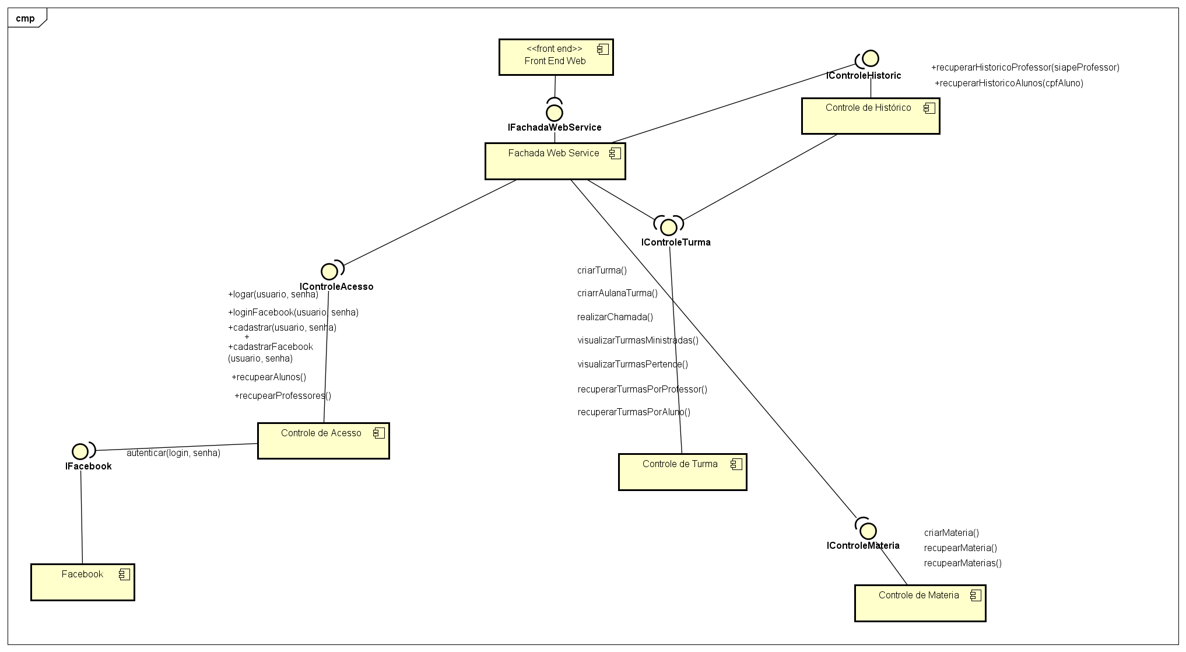
Diagrama de componentes do sistema

Slide 37
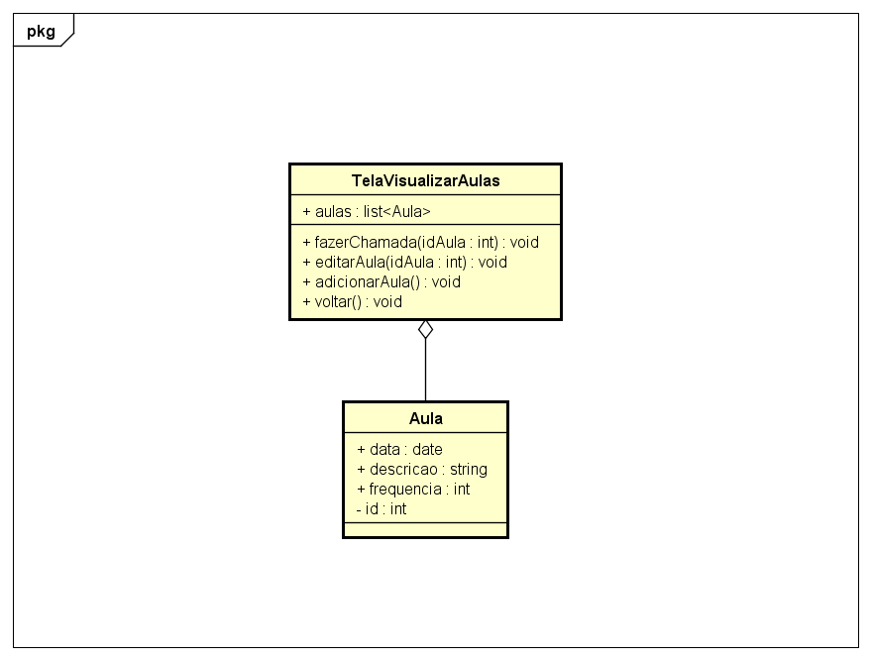
Projeto Detalhado Front End - Visualizar Aulas

Slide 38
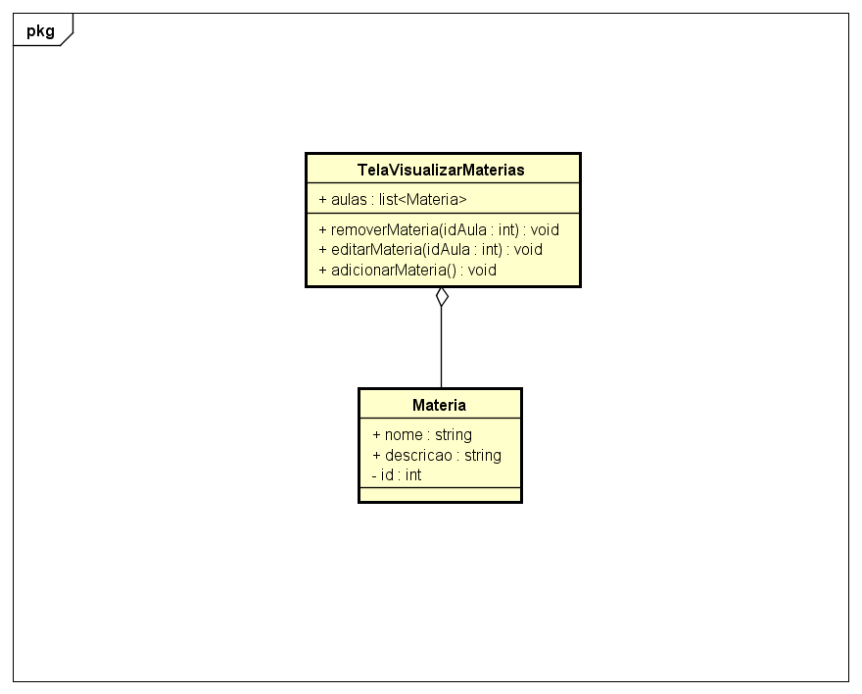
Projeto Detalhado Front end - Visualizar Matérias

Slide 39
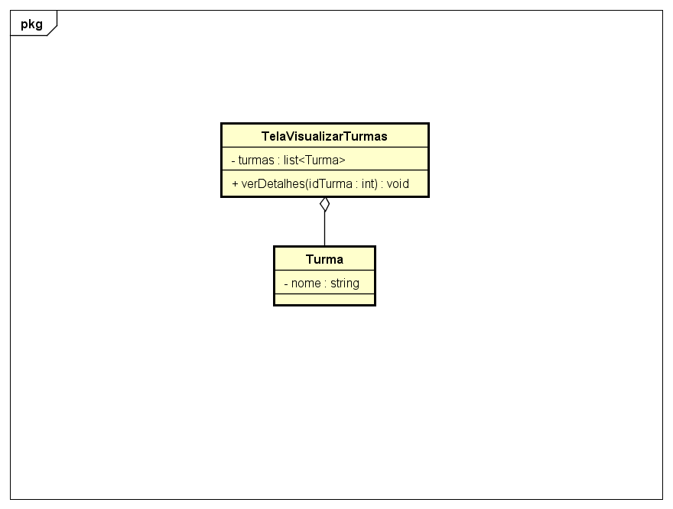
Projeto Detalhado Front end - Visualizar Turmas

Slide 40
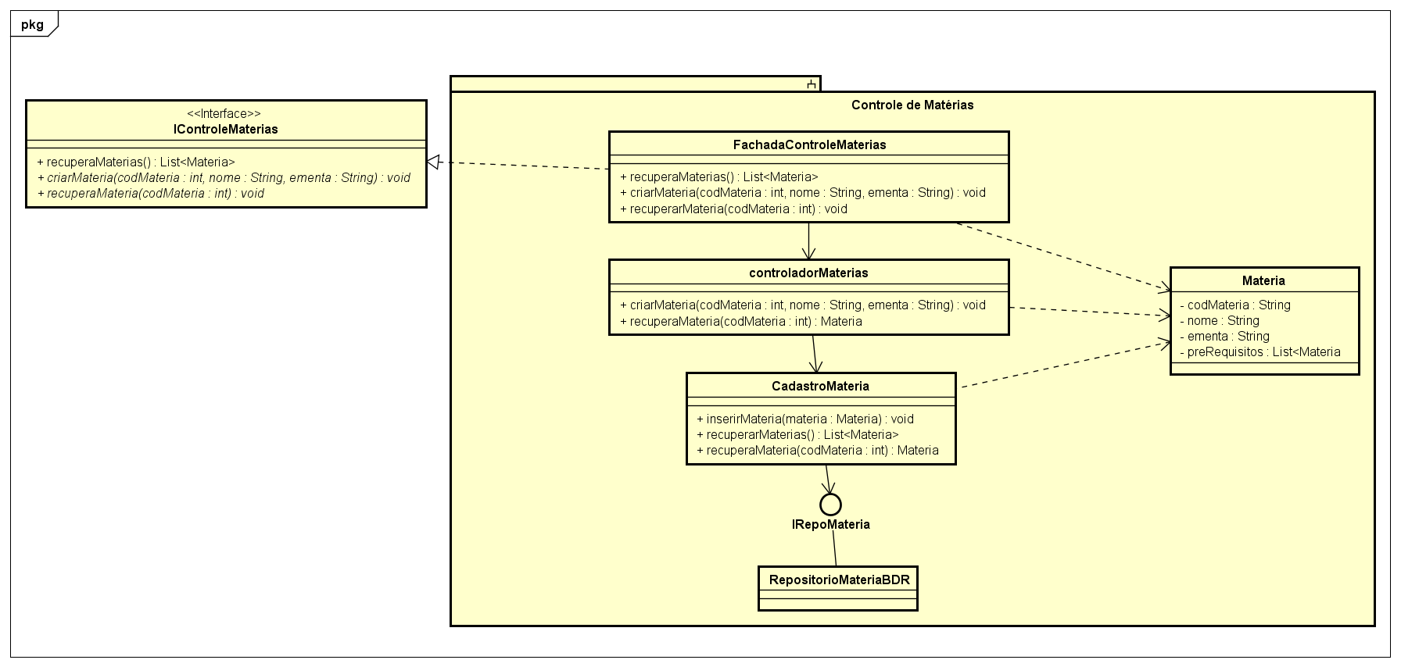
Projeto Detalhado Back End 1(classes)

Slide 41
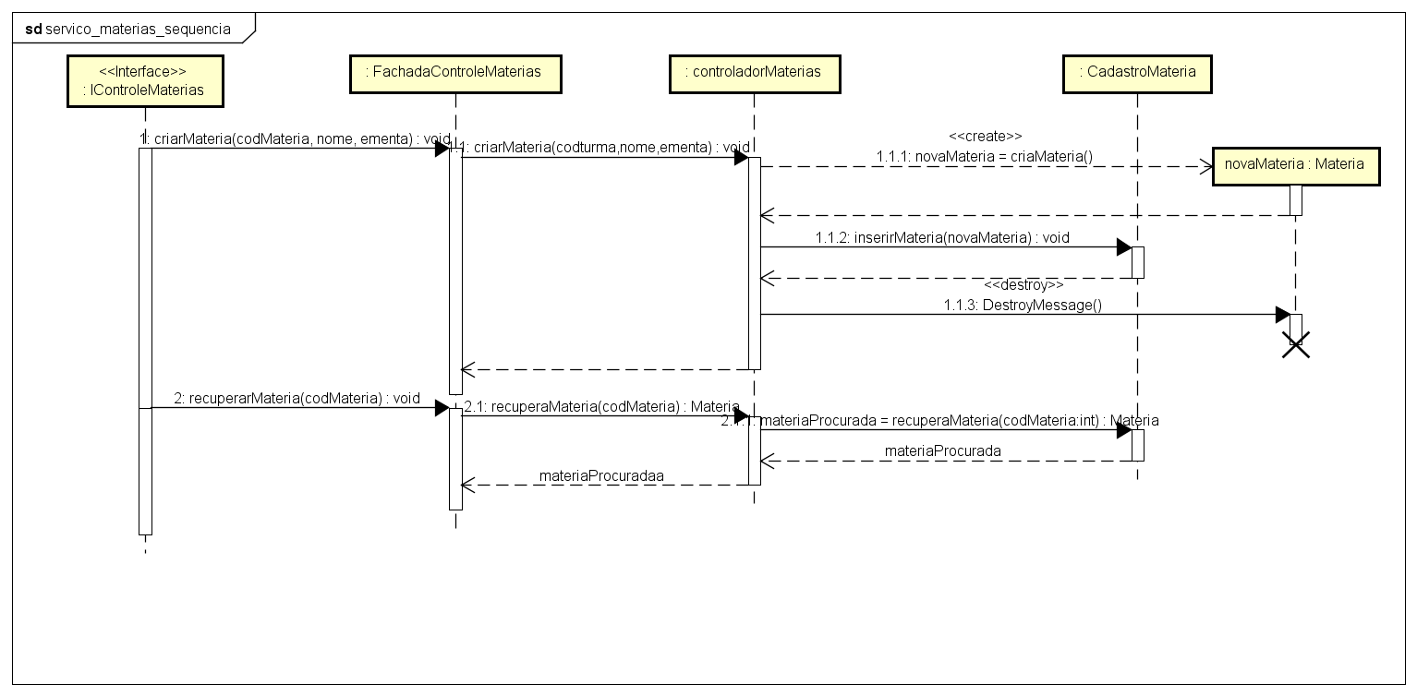
Projeto Detalhado Back End 1(Sequência)

Slide 42
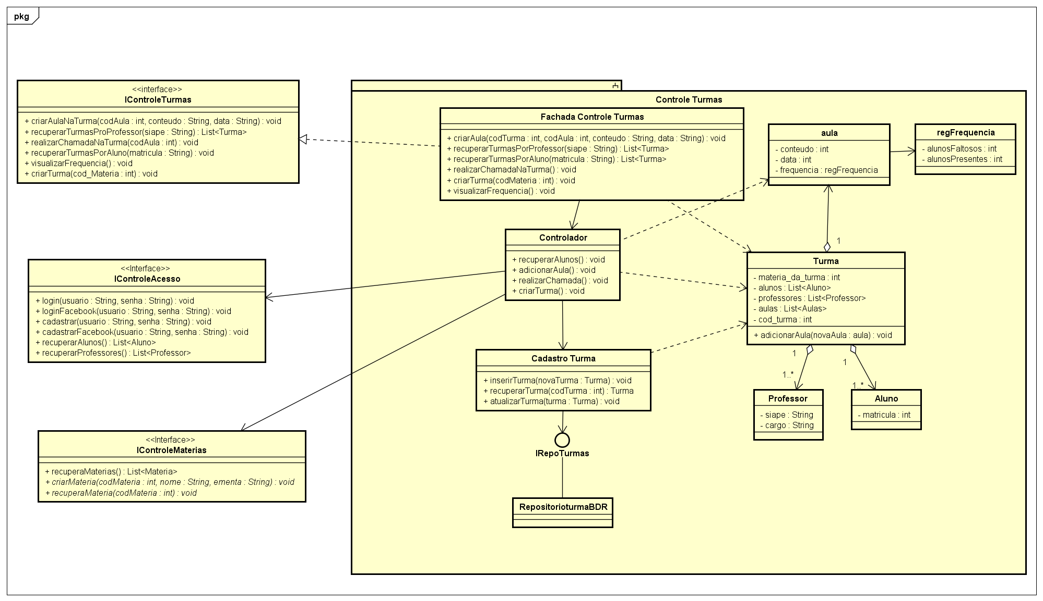
Projeto Detalhado Back End 2(Classe)

Slide 43
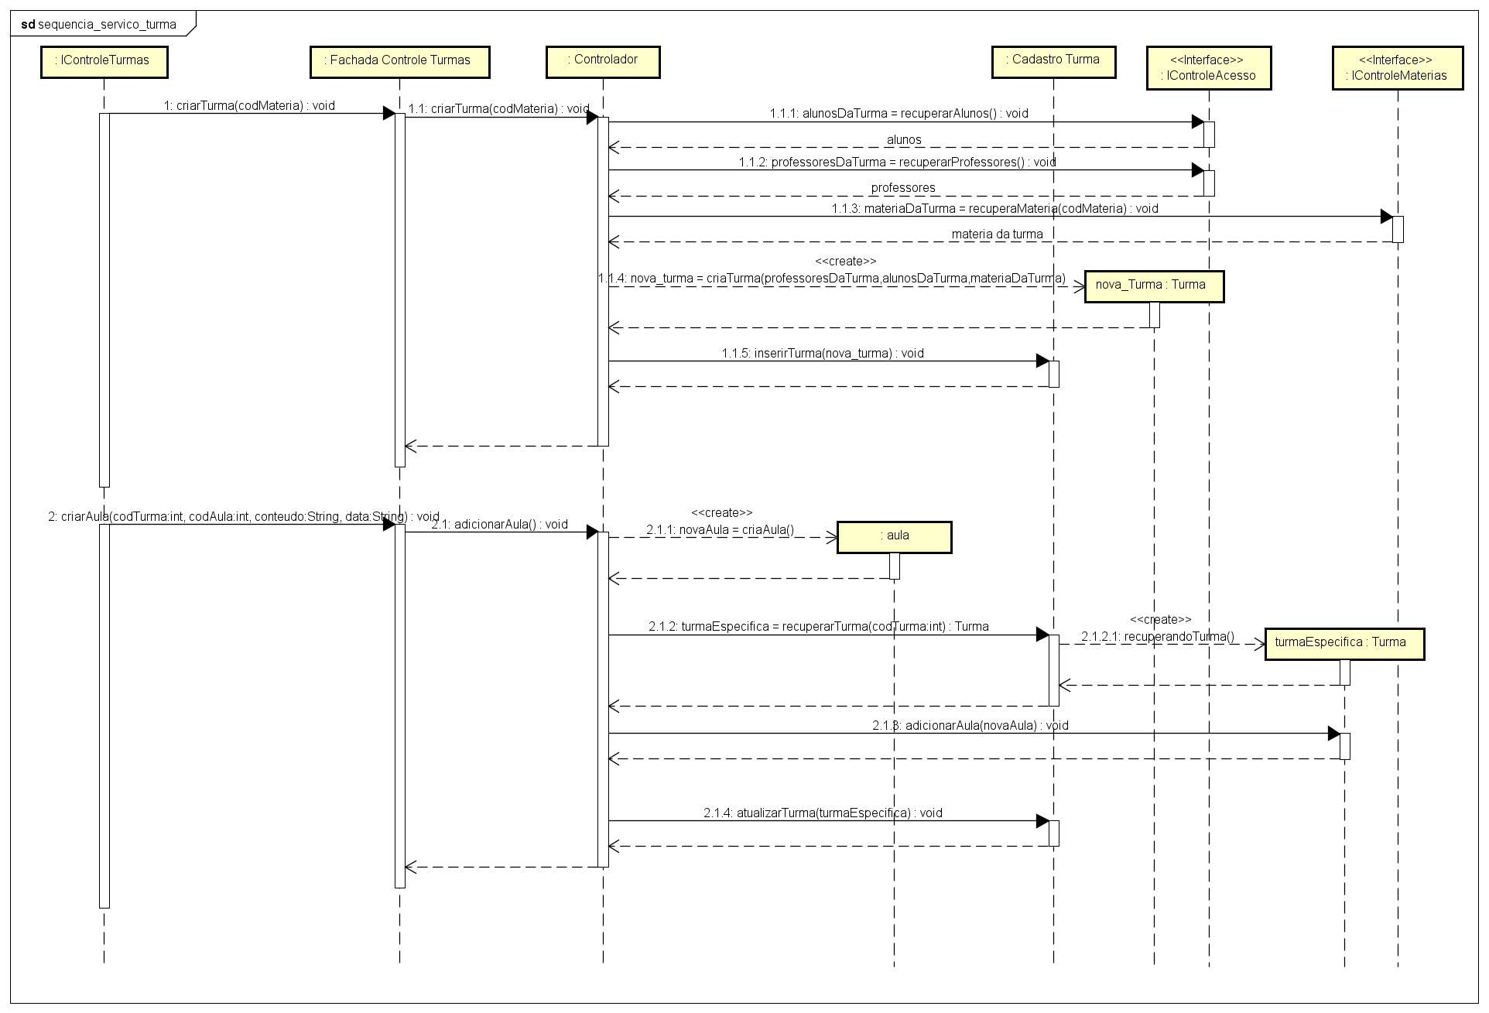
Projeto Detalhado Back End 2(Sequência)

Slide 44
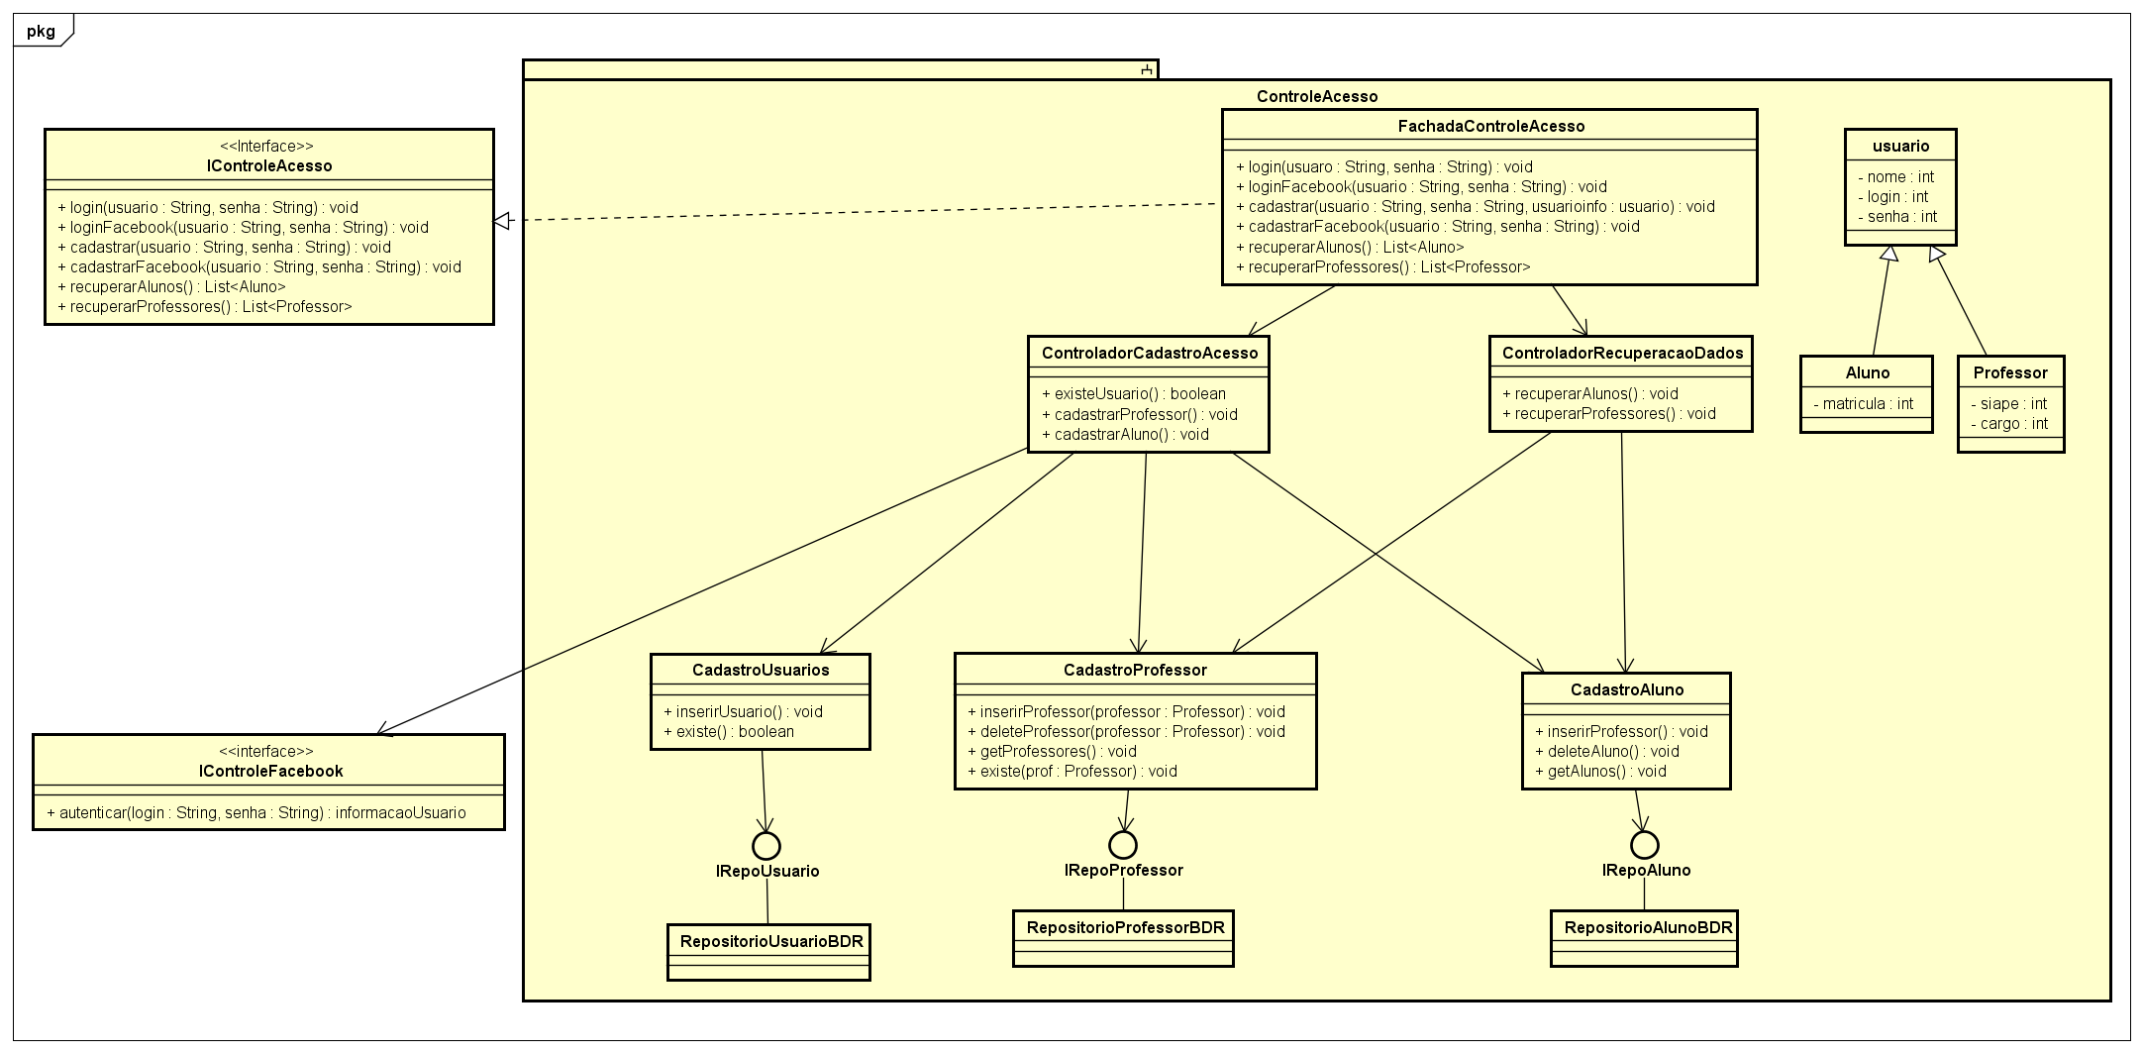
Projeto Detalhado Back End 3(Classe)

Slide 45
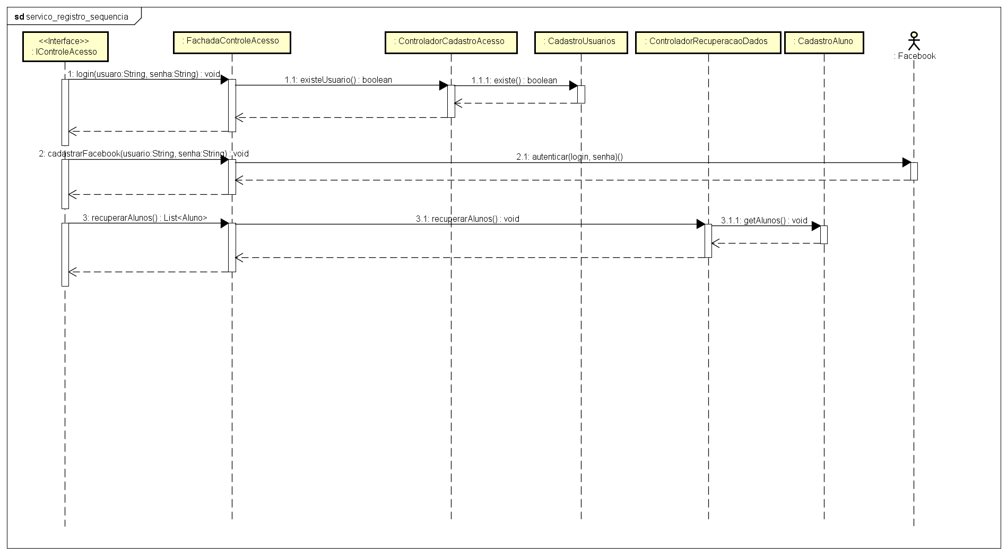
Projeto Detalhado Back End 3(Sequência)

Slide 46
Demostração!!

Slide 47
Obrigado!

